Slide 1
Kerberos认证系统
8.1 网络通信加密
8.2 Kerberos认证系统

Slide 2
8.1 网络通信加密 8.1.1 开放系统互连和TCP/IP分层模型
1. 开放系统互连参考模型
开放系统互连OSI（open systems interconnection）参考模型描述信息如何从一台计算机的应用层软件通过网络媒体传输到另一台计算机的应用层软件，它是由7层协议组成的概念模型，每一层都说明了特定的网络功能。

Slide 3
OSI参考模型把网络中计算机之间的信息传递分成7个较小的易于管理的层，它的7层协议中的每一层协议分别执行一个（或一组）任务，各层间相互独立，互不影响。7层由低至高分别为物理层、数据链路层、网络层、传输层、会话层、表示层、应用层。如图8.1所示，其中左边数字表示层次，右边表示可将7层继续分为高层和低层两类，其中高层论述的是应用问题，通常用软件实现。最高层（应用层）最接近用户，用户和应用层通过通信应用软件相互作用。在参考模型中，上层意指某一层之上的任何层。

Slide 4
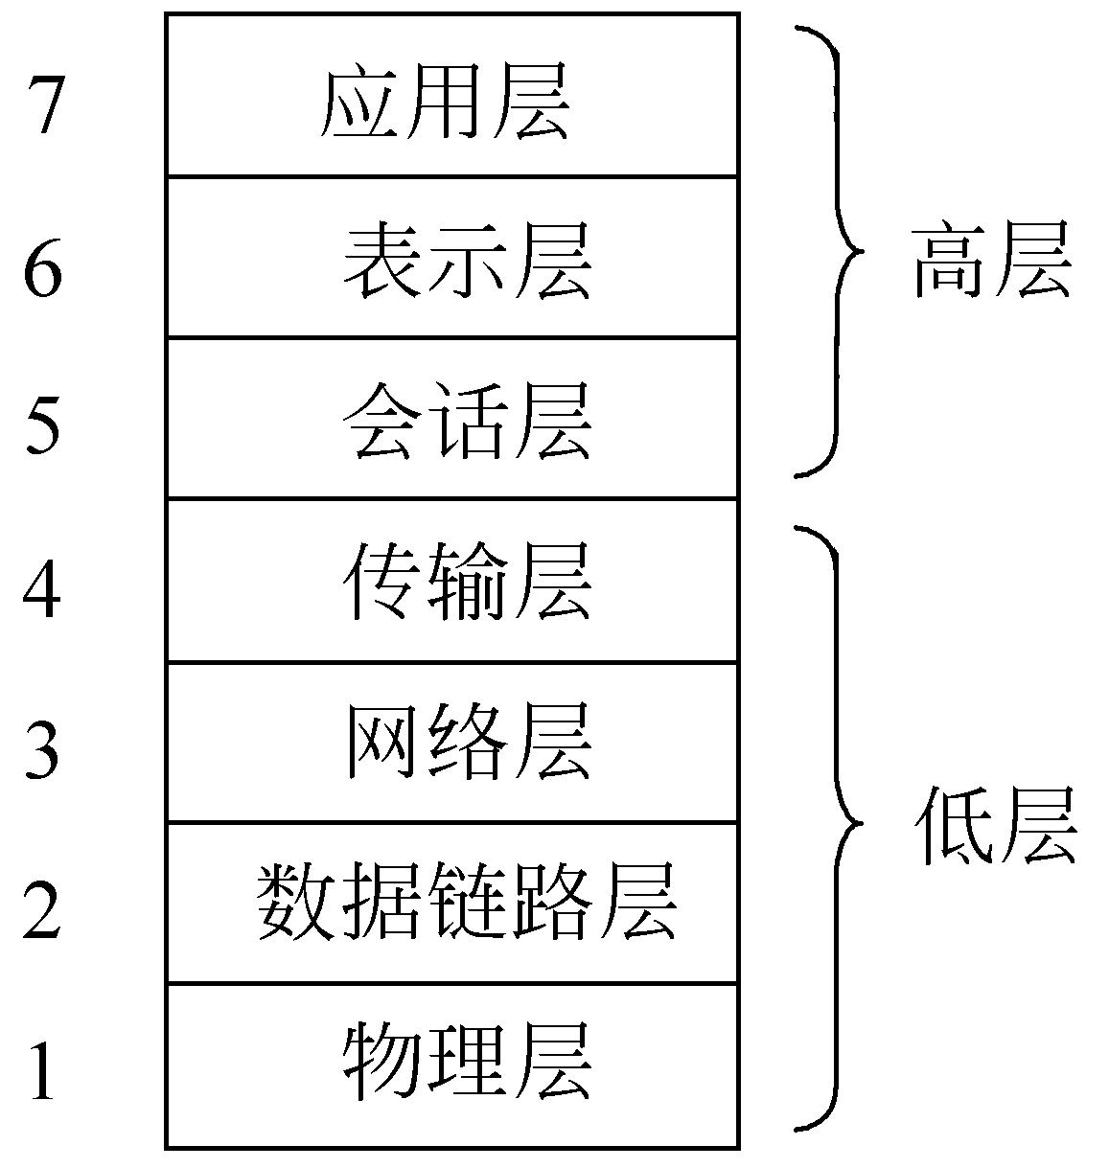
图8.1 OSI参考模型的层次划分

Slide 5
低层负责处理数据传输问题，物理层和数据链路层由硬件和软件共同实现，而其他层通常只是用软件来实现。最底层（物理层）最接近物理网络介质（如网络电缆），其职责是将信息放置到介质上。下面给出各层的具体含义。

Slide 6
物理层： 物理层定义了用于执行、维护、终止物理链路所需要的电子、机械、过程及功能的规则。
数据链路层： 数据链路层通过物理网络链路提供可靠的数据传输。不同的数据链路层定义了不同的网络和协议特性，其中包括物理编址、网络拓扑结构、错误校验、帧序列以及流控。
网络层： 用于提供路由选择及其相关的功能，网络层为高层协议提供面向连接的服务和无连接服务。网络层协议一般都是路由选择协议，但其他类型的协议也可在网络层上实现。

Slide 7
传输层： 用于实现向高层可靠地传输数据的服务。传输层的功能一般包括流量控制、多路传输、虚电路管理及差错校验和恢复。
会话层： 用于建立、管理和终止表示层与实体之间的通信会话，通信会话包括发生在不同网络设备的应用层之间的服务请求和服务应答，这些请求和应答通过会话层的协议实现。

Slide 8
表示层： 提供多种用于应用层数据的编码和转化功能，以确保从一个系统应用层发送的信息可以被另一系统的应用层识别。
应用层： 是最接近终端用户的OSI层，这就意味着OSI应用层与用户之间是通过软件直接相互作用的。应用层的功能一般包括标识通信伙伴、定义资源的可用性和同步通信。

Slide 9
OSI模型系统间的通信方式如下： 信息从一个计算机系统的应用层软件传输到另一个计算机系统的应用层软件，必须经过OSI参考模型的每一层。例如，系统A的应用层软件要将信息传送到系统B的应用层软件，那么系统A的应用程序先把该信息传送到A的应用层（第7层），然后应用层又把信息传送到表示层（第6层），表示层再把信息传送到会话层（第5层），依次下去，直到信息传送到物理层（第1层）。

Slide 10
在物理层，信息被放置到物理网络介质上，并通过介质发送到系统B。系统B的物理层从物理介质上获取信息，然后把信息从物理层传送到数据链路层（第2层），数据链路层再把信息传送到网络层（第3层），依次上去，直到信息传送到系统B的应用层（第7层）。最后B的应用层再把信息传送到接收应用程序中，这样便完成了整个通信过程。

Slide 11
2. TCP/IP分层模型
TCP/IP是因特网（Internet）的基本协议，它是“传输控制协议TCP（transmission control protocol）和互联网协议IP（Internet protocol）”的简称。事实上，TCP/IP是个协议系统，是由一系列支持网络通信的协议组成的集合。本节仅介绍TCP/IP的分层模型，对具体的协议不做介绍。

Slide 12
TCP/IP可以采用与OSI结构相同的分层方法来建立模型，其模型分为4层，分别称为应用层、传输层、IP层和接口层。
① 应用层：这一层将OSI高层（应用层、表示层和会话层）的功能合并为一层。
② 传输层：在功能上，这一层等价于OSI的传输层。
③ IP层：在功能上，这一层等价于OSI的网络层。
④ 接口层：在功能上，这一层等价于OSI的数据链路层和物理层。

Slide 13
其中在传输层上的协议有两个：传输控制协议TCP和用户数据报协议UDP(user datagram protocol)。TCP协议是一个面向连接的传输协议，是为在无连接的网络业务上运行面向连接的业务而设计的；UDP协议是一个无连接传输协议，它与OSI的无连接传输协议相对应。

Slide 14
8.1.2 网络加密方式
1. 基本方式
为了将数据在网络中传送，需要在数据前面加上它的目的地址，称加在数据前面的目的地址为报头，用户数据加上报头称为数据报。加强网络通信安全性的最有效且最常用的方法是加密，网络加密的基本方式有两种：链路加密和端端加密。

Slide 15
链路加密是指每个易受攻击的链路两端都使用加密设备进行加密，因此整个通信链路上的传输都是安全的。缺点是数据报每进入一个分组交换机后都需要一次解密，原因是交换机必须读取数据报报头以便为数据报选择路由。因此在交换机中数据报易受到攻击。
链路加密时，每一链路两端的一对结点都应共享一个密钥，不同结点对共享不同的密钥。因此需提供很多密钥，每个密钥仅分配给一对结点。

Slide 16
端端加密是指仅在一对用户的通信线路两端（即源结点和终端结点）进行加密，因此数据是以加密的形式通过网络由源结点传送到目标结点，目标结点用与源结点共享的密钥对数据解密。所以端端加密可防止对网络上链路和交换机的攻击。
端端加密还能提供一定程度的认证，因为源结点和终端结点共享同一密钥，所以终端结点相信自己收到的数据报的确是由源结点发来的。链路加密方式不具备这种认证功能。

Slide 17
端端加密也有自己的缺点，由于只有目标结点能对加密结果解密，所以如果对整个数据报加密，则分组交换结点收到加密结果后无法读取报头，从而无法为该数据报选择路由。所以主机只能对数据报中的用户数据部分加密而报头则以明文形式传送，这样虽然用户数据部分是安全的，然而却容易受业务流量分析的攻击。

Slide 18
为提高安全性，可将两种加密方式结合起来使用，如图8.2所示。其中主机用端端加密密钥加密数据报中用户的数据部分，然后用链路加密密钥对整个数据报再加密一次。当被加密的数据报在网络中传送时，每一交换机都使用链路加密密钥解密数据报以读取报头，然后再用下一链路的链路加密密钥加密整个数据报并发往下一交换机。所以当两种加密方式结合起来使用时，除了在每个交换机内部数据报报头是明文形式外，其他整个过程数据报都是密文形式。

Slide 19
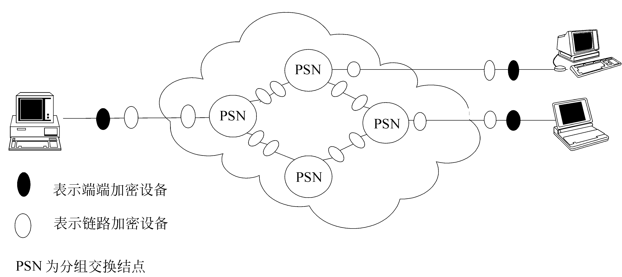
图8.2 分组交换网中的加密

Slide 20
2. 端端加密的逻辑位置
端端加密的逻辑位置是指将加密功能放在OSI参考模型的哪一层，可有几种选择，其中最低层的加密可在网络层进行，这时，被保护的实体数目与网络中终端数目一样，任意两个终端如果共享同一密钥，就可进行保密通信。一终端系统若想和另一终端系统进行保密通信，则两个端系统用户的所有处理程序和应用程序都将使用同一加密方案和同一密钥。

Slide 21
在端端协议中利用加密功能，可为通信业务提供端端的安全性。然而这种方案不能为穿过互联网的通信业务（如电子邮件、电子数据交换EDI、文件传输）提供这种端端的安全性。图8.3表示用电子邮件网关沟通两个互联网，其中一个是使用OSI结构,另一个是使用TCP/IP结构。这时在两个互联网之间的应用层以下不存在端端协议，从一个端系统发出的传输和连接到邮件网关后即终止，邮件网关再建立一个新的传输并连接到另一端系统。即使邮件网关连接的两个互联网使用同一结构，传输过程也是如此。因此，对诸如电子邮件这种具有存储转发功能的应用，只有在应用层才有端端加密功能。

Slide 22
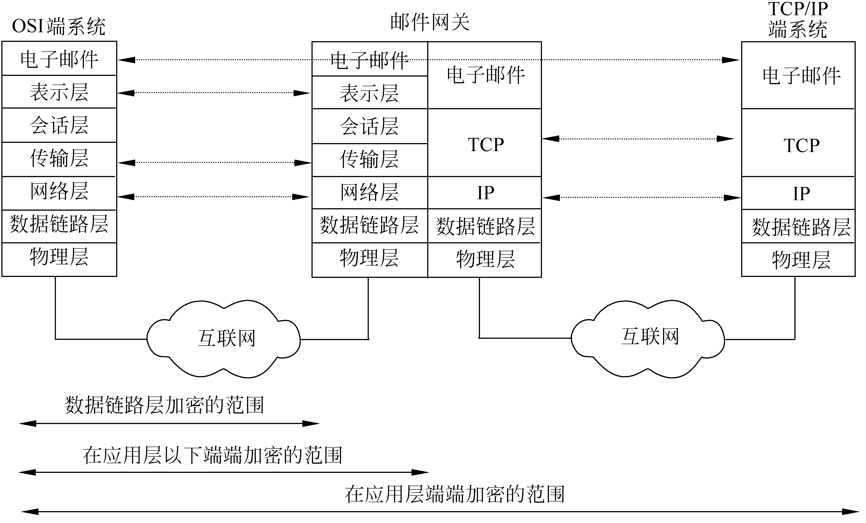
图8.3 存储转发通信的加密范围

Slide 23
应用层加密的缺点是需考虑的实体数目将显著地增加，比如网络中有数百个主机，则需考虑的实体（用户和进程）可能有数千个，不同的一对实体需产生一个不同的密钥，因此，需要产生和分布更多的密钥。改进的方法是在分层结构上，越往上层则加密的内容越少。图8.4以TCP/IP结构为例说明这种改进方法，其中应用层网关指在应用层上操作的存储转发设备，阴影部分表示加密。图8.4(a)表示在应用层加密，这时仅对TCP数据段中的用户数据部分加密，而TCP报头、IP报头、网络层报头、数据链路层报头以及数据链路层报尾则是明文形式。

Slide 24
图8.4(b)表示在TCP层加密，这时在链路上和路由器中，用户数据和TCP报头被加密，而IP报头则是明文形式，这是因为路由器需要为IP数据报选择从源结点到目标结点的路由。然而如果数据报通过网关，则终止TCP连接，并为下一跳建立一个新的传输连接，这时IP也将网关当作目标结点。因此，在网关，数据单元又被解密。如果下一跳又连接到TCP/IP网络上，用户数据和TCP报头在传输以前又将被加密。图8.4(c)表示在数据链路层加密，在每个链路上除了数据链路层报头外，所有数据单元都被加密，但在路由器和网关之中所有数据单元都是明文形式。

Slide 25
图8.4 不同层次的加密方案

Slide 26
8.2 Kerberos认证系统
Kerberos是MIT作为Athena计划的一部分开发的认证服务系统，Kerberos系统建立了一个中心认证服务器用以向用户和服务器提供相互认证。目前该系统已有5个版本，其中V1到V3是内部开发版，V4是1988年开发的，现已得到广泛应用，而V5则进一步对V4中的某些安全缺陷做了改进，已于1994年作为Internet标准（草稿）公布（RFC 1510）。

Slide 27
系统的目的是解决以下问题： 在开放的分布式环境中，用户希望访问网络中的服务器，而服务器则要求能够认证用户的访问请求，并仅允许那些通过认证的用户访问服务器，以防未授权用户得到服务和数据。下面以Kerberos V4为例介绍该系统，系统使用的协议是基于上一章介绍的Needham-Schroeder认证协议。

Slide 28
8.2.1 Kerberos V4
如果网络环境未加任何保护手段，则任一用户都可获取任一服务器（V）提供的服务。这时明显的安全威胁是假冒，即敌手可假装是一客户以获取访问服务器的特权。为防止这种假冒，服务器应能够确定要求服务的客户的身份，但在开放环境中则给服务器增加了过重的负担。为此引入一个称为认证服务器AS（authentication server）的第三方来承担对用户的认证，AS知道每个用户的口令，并将口令存在一个中心数据库。

Slide 29
用户如果想访问某一服务器，得首先向AS发出请求（其中包括用户的口令），AS将收到的用户口令和中心数据库存储的口令相比较以验证用户的身份。如果验证通过，AS则向用户发放一允许用户得到服务器服务的票据，用户则根据这一票据去获取服务器V的服务。

Slide 30
如果用户需多次访问同一服务器或不同服务器，则为了避免每次都重复以上获取票据的过程，再引入另一新服务器称为票据许可服务器TGS（ticket-granting server）。TGS向已经过AS认证的客户发放用于获取服务器V的服务的票据。为此用户应改为首先向AS获取访问TGS的票据Tickettgs（称为票据许可票据）存起来以后可反复使用。用户每次欲获得服务器V的服务时，将Tickettgs出示给TGS，TGS再向用户发放获得服务器V服务的许可票据TicketV（称为服务许可票据）。

Slide 31
现在还有两个问题需加以解决，一是票据许可票据Tickettgs的有效期限。如果有效期过短，用户就需频繁地向AS输入自己的口令。如果过长，则遭受敌手攻击的可能性就会增大。敌手通过对网络监听以获得用户的Tickettgs，然后冒充合法用户向TGS申请获取服务器的服务。类似地,敌手也可截获服务许可票据TicketV。所以除了需对两个票据都加上合理的时间限制外，还需保证客户持有的票据的确是发放给他的真实的票据。第2个需要解决的问题是服务器也应该向用户证明自己，否则敌手可通过破坏网络结构而使用户发往服务器的消息到达另一假冒的服务器，假冒的服务器获取用户的信息后再拒绝对用户提供服务。

Slide 32
以上是Kerberos V4过程的简要描述，详细过程分为以下3个阶段，共6步（见图8.5）。

Slide 33
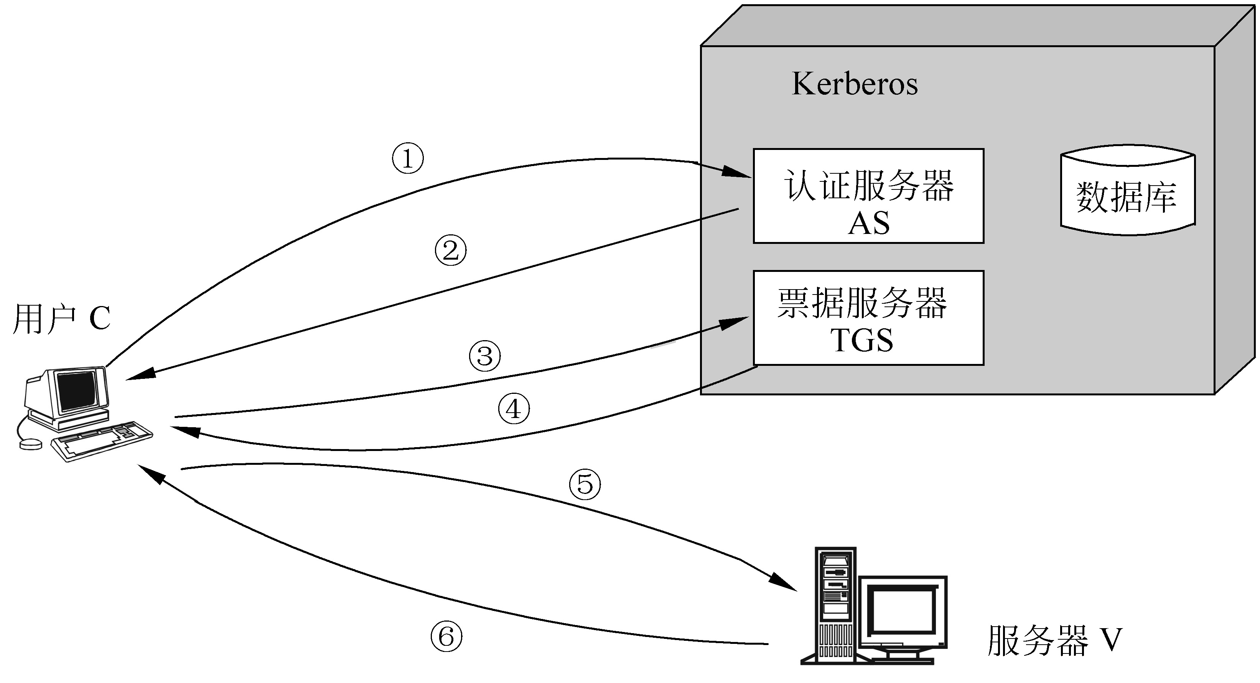
图8.5 Kerberos认证框图

Slide 34
首先来认识一下认证系统中的符号。
C：客户机；AS：认证服务器；V：服务器；ID_{C}： 客户机用户的身份；TGS：票据许可服务器；ID_{V}： 服务器V的身份；ID_{tgs}：TGS的身份；AD_{C}：C的网络地址；P_{C}：C上用户的口令；TS_{i}：第i个时戳；lifetime_{i}：第i个有效期限；K_{C}：由用户口令导出的用户和AS的共享密钥；K_{c,tgs}：C与TGS的共享密钥；K_{V}：TGS与V的共享密钥；K_{tgs}：AS与TGS的共享密钥；K_{c,v}：C与V的共享密钥。

Slide 35
协议如下：
第Ⅰ阶段（认证服务交换）用户从AS获取票据许可票据：
① C→AS：ID_{C}‖ID_{tgs}‖TS₁。
② AS→C：E_{KC}[K_{c,tgs}‖ID_{tgs}‖TS₂‖lifetime₂‖Ticket_{tgs}]。
其中
Ticket_{tgs}=E_{Ktgs}[K_{c,tgs}‖ID_{C}‖AD_{C}‖ID_{tgs}‖TS₂‖lifetime₂］

Slide 36
第Ⅱ阶段（票据许可服务交换）用户从TGS获取服务许可票据：
③ C→TGS：IDv‖Ticket_{tgs}‖Authenticator_{c}。
④ TGS→C：E_{Kc,tgs}[K_{c,v}‖ID_{v}‖TS₄‖Ticket_{V}]。
其中Ticket_{tgs}=Ek_{tgs}[K_{c,tgs}‖ID_{C}‖AD_{C}‖ID_{tgs}‖TS₂‖lifetime₂]
Ticket_{v}=E_{kv}[_{Kc,v}‖ID_{C}‖AD_{C}‖ID_{V}‖TS₄‖lifetime₄]
Authenticator_{c}=E_{Kc,tgs}[ID_{C}‖AD_{C}‖TS₃]

Slide 37
第Ⅲ阶段（客户机与服务器间的认证交换）用户从服务器获取服务：
⑤ C→V：Ticket_{v}‖Authenticator_{v}。
⑥ V→C：E_{Kc,v}[TS₅+1]。
其中
Ticket_{v}=E_{kv}[K_{c,v}‖ID_{C}‖AD_{C}‖ID_{V}‖TS₄‖lifetime₄]
Authenticator_{c}=E_{Kc,v}[ID_{C}‖AD_{C}‖TS₅]

Slide 38
具体解释如下：
① 客户向AS发出访问TGS的请求，请求中的时戳用以向AS表示这一请求是新的。
② AS向C发出应答，应答由从用户的口令导出的密钥K_{C}加密，使得只有C能解读。应答的内容包括C与TGS会话所使用的密钥K_{c,tgs}、用以向C表示TGS身份的ID_{tgs}、时戳TS₂、AS向C发放的票据许可票据Ticket_{tgs}以及这一票据的截止期限lifetime₂。

Slide 39
③ C向TGS发出一个由请求提供服务的服务器的身份、第②步获得的票据以及一个认证符构成的消息。其中认证符中包括C上用户的身份、C的地址及一个时戳。认证符与票据不同，票据可重复使用且有效期较长，而认证符只能使用一次且有效期很短。TGS用与AS共享的密钥K_{tgs}解密票据后知道C已从AS处得到与自己会话的会话密钥K_{c,tgs}，票据Ticket_{tgs}在这里的含义事实上是“使用K_{c,tgs}的人就是C”。

Slide 40
TGS也使用K_{c,tgs}解读认证符，并将认证符中的数据与票据中的数据加以比较，从而可相信票据的发送者的确是票据的实际持有者，这时认证符的含义实际上是“在时间TS₃，C使用K_{c,tgs}”。注意，这时的票据不能证明任何人的身份，只是用来安全地分配密钥，而认证符则是用来证明客户的身份。因为认证符仅能被使用一次且其有效期限很短，所以可防止敌手对票据和认证符的盗取使用。

Slide 41
④ TGS向C应答的消息由TGS和C共享的会话密钥加密后发往C，应答消息中的内容有C和V共享的会话密钥K_{c,v}、V的身份ID_{V}、服务许可票据Ticket_{v}及票据的时戳,而票据中也包括应答消息中的上述数据项。
⑤ C向服务器V发出服务许可票据Ticket_{v}和认证符Authenticator_{c}。服务器解密票据后得到会话密钥K_{c,v}，并由K_{c,v}解密认证符，以验证C的身份。
⑥ 服务器V向C证明自己的身份。V对从认证符得到的时戳加1，再由与C共享的密钥加密后发给C，C解密后对增加的时戳加以验证，从而相信增加的时戳的确是V。

Slide 42
整个过程结束以后，客户和服务器V之间就建立起了共享的会话密钥，以后可用来加密通信或者交换新的会话密钥。

Slide 43
8.2.2 Kerberos区域与多区域的Kerberos
Kerberos的一个完整服务范围由一个Kerberos服务器、多个客户机和多个服务器构成，并且满足以下两个要求：
① Kerberos服务器必须在它的数据库中存有所有用户的ID和口令的杂凑值，所有用户都已向Kerberos服务器注册。
② Kerberos服务器必须与每一服务器有共享的密钥，所有服务器都已向Kerberos服务器注册。

Slide 44
满足以上两个要求的Kerberos的一个完整服务范围称为Kerberos的一个区域。网络中隶属于不同行政机构的客户和服务器则构成不同的区域，一个区域的用户如果希望得到另一个区域中的服务器的服务，则还需满足以下第③个要求。
③ 每个区域的Kerberos服务器必须和其他区域的服务器有共享的密钥，且两个区域的Kerberos服务器已彼此注册。

Slide 45
多区域的Kerberos服务还要求在两个区域间，第1个区域的Kerberos服务器信任第2区域的Kerberos服务器对本区域中用户的认证，而且第2区域的服务器也应信任第1区域的Kerberos服务器。
图8.6是两个区域的Kerberos服务示意图，其中区域A中的用户希望得到区域B中服务器的服务。为此，用户通过自己的客户机首先向本区域的TGS申请一个访问远程TGS（即区域B中的TGS）的票据许可票据，然后用这个票据许可票据向远程TGS申请获得服务器服务的服务许可票据。具体描述如下：

Slide 46
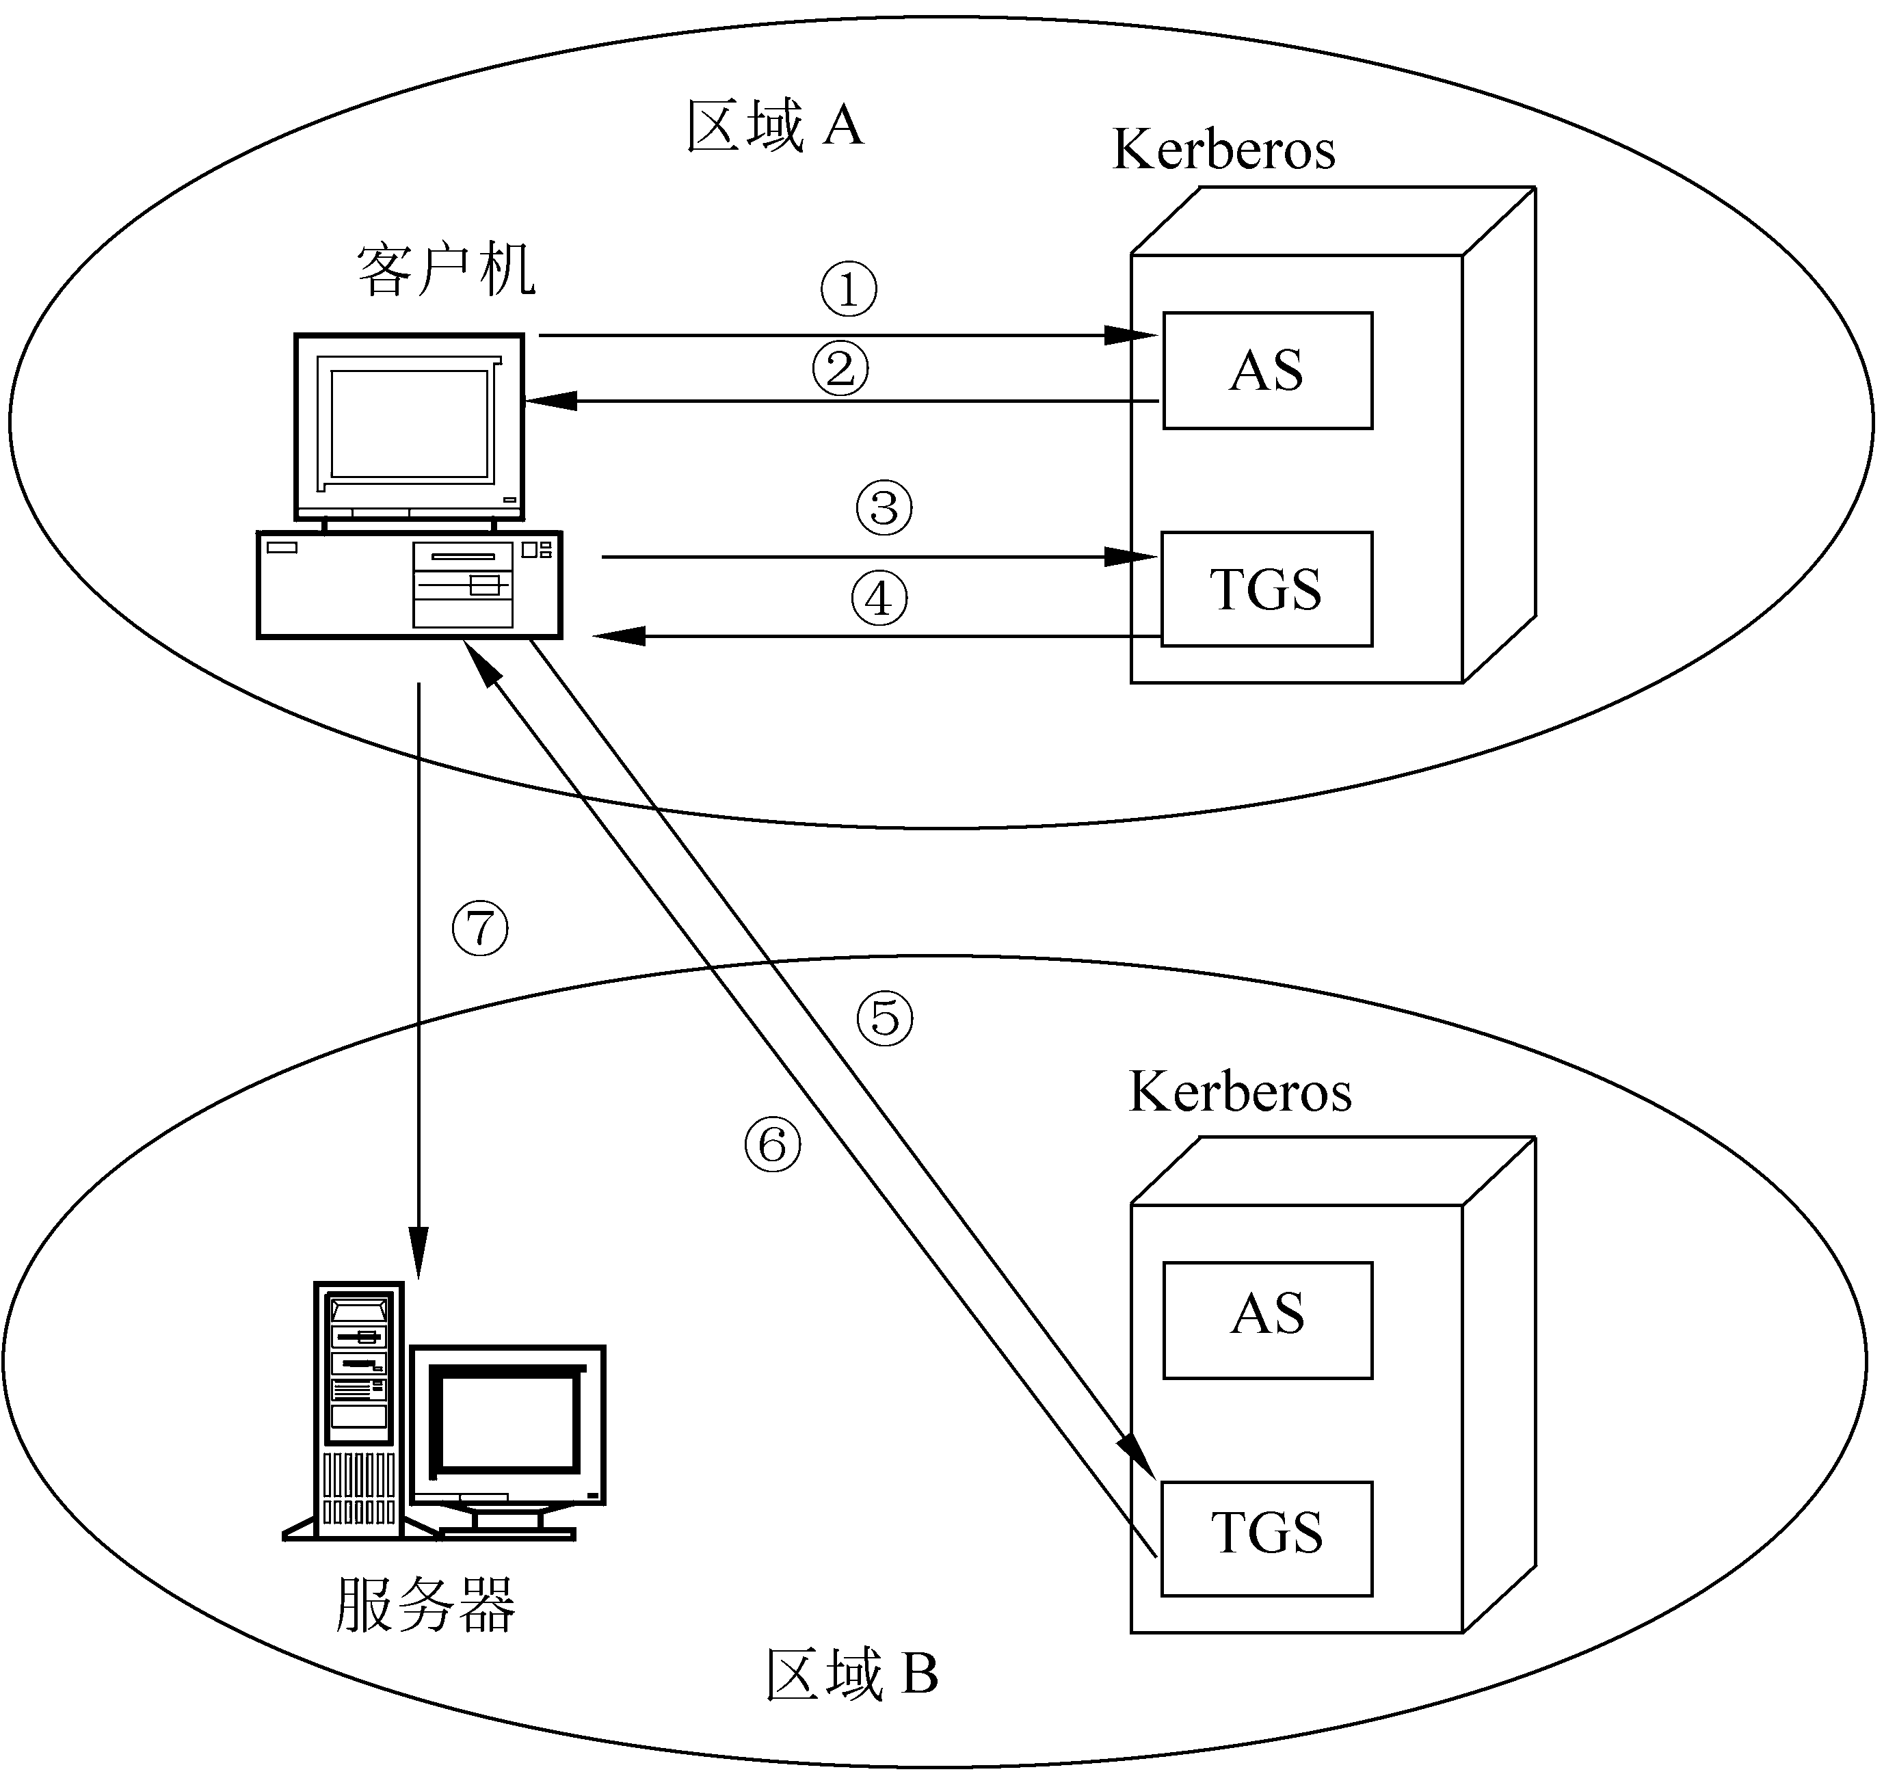
图8.6 两个区域的Kerberos服务

Slide 47
① 客户向本地AS申请访问本区域TGS的票据：
C→AS：ID_{C}‖ID_{tgs}‖TS₁。
② AS向客户发放访问本区域TGS的票据：
AS→C：
E_{KC}[K_{c,tgs}‖ID_{tgs}‖TS₂‖lifetime₂‖Ticket_{tgs}]。
③ 客户向本地TGS申请访问远程TGS的票据许可票据：
C→TGS：ID_{tgsrem}‖Ticket_{tgs}‖Authenticator_{c}。
④ TGS向客户发放访问远程TGS的票据许可票据:
TGS→C：
E_{Kc,tgs}[K_{c,tgsrem}‖ID_{tgsrem}‖TS₄‖Ticket_{tgsrem}]。

Slide 48
⑤ 客户向远程TGS申请获得服务器服务的服务许可票据：
C→TGS_{rem}：ID_{vrem}‖Ticket_{tgsrem}‖Authenticator_{c}。
⑥ 远程TGS向客户发放服务许可票据：
TGS→C:
E_{Kc,tgsrem}[K_{c,vrem}‖ID_{vrem}‖TS₆‖Ticket_{vrem}]。
⑦ 客户申请远程服务器的服务：
C→V_{rem}：Ticket_{vrem}‖Authenticator_{c}。

Slide 49
对有很多个区域的情况来说，以上方案的扩充性不好，因为如果有N个区域，则必须有N(N-2)/2次密钥交换才可使每个Kerberos区域和其他所有的Kerberos区域能够互操作，当N很大时，方案变得不现实。

